Slide 1
ЕДИНИЦЫ ИЗМЕРЕНИЯ МАССЫ
Работу выполнила: Антрушина Анастасия, ученица 5 «Б» класса МБОУ СШ №1 г. Архангельска, Архангельской области.
Руководитель: Куприянович Марина Олеговна, учитель математики высей квалификационной категории МБОУ СШ №1 г. Архангельска, Архангельской области, 2016 год.

Slide 3
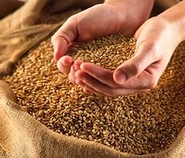
Исторически многие меры веса были кратны эталону — массе зерна различных растений: пшеницы, ячменя, некоторых бобовых, риса, просо, горчицы

Slide 4
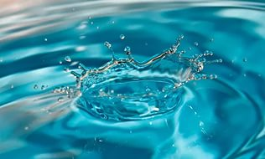
Первоначально единицей измерения массы в метрической системе единиц являлся грамм, определявшийся как масса 1 см³ дистиллированной воды при температуре 4 °C и давлении в 1 атмосферу.

Slide 5
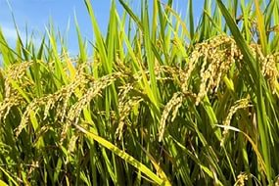
Центнер — метрическая единица измерения массы, равная 100 килограммам. Хотя слово «центнер» немецкого происхождения, в Германии под центнером понимают 100 метрических фунтов, то есть 50 кг. Наиболее часто центнер применяется в сельском хозяйстве — для количественной характеристики урожая и урожайности

Slide 6
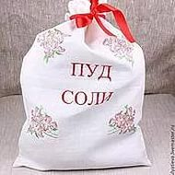
Основными единицами при взвешивании в древней Руси был пуд и фунт
Пуд – 16 кг
Берковец – 163 кг
Лот – 13 кг
Гривенка – 410г
Золотник – 4 г
Куль – мера сыпучих тел разного веса

Slide 7
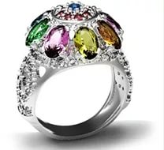
Карат— внесистемная единица измерения массы, равная 200 мг (0,2 грамма). Применяется в ювелирном деле для выражения массы драгоценных камней и жемчуга.

Slide 8
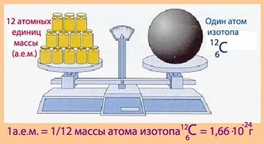
В науке используется ряд специальных единиц: планковская масса, атомная единица массы, Солнечная масса и другие

Slide 9
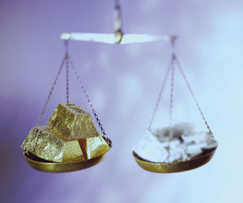
В национальных системах используются свои единицы массы. Например, в английской системе мер — это унция, фунт, драхма и другие.

Slide 10
Спасибо за внимание!

Slide 11
Библиография
https://ru.wikipedia.org/wiki/%D0%95%D0%B4%D0%B8%D0%BD%D0%B8%D1%86%D1%8B_%D0%B8%D0%B7%D0%BC%D0%B5%D1%80%D0%B5%D0%BD%D0%B8%D1%8F_%D0%BC%D0%B0%D1%81%D1%81%D1%8B
http://stopudov.info/menu/category/4/
https://yandex.ru/images/search?text=%D1%83%D0%BD%D1%86%D0%B8%D1%8F%20%D0%B2%20%D0%B3%D1%80%D0%B0%D0%BC%D0%BC%D0%B0%D1%85&img_url=http%3A%2F%2Fcdn.bolshoyvopros.ru%2Ffiles%2Fusers%2Fimages%2F99%2Fd5%2F99d55c1fefa6fcc983f5eb7b05859ab6.jpg&
https://yandex.ru/images/search?img_url=http%3A%2F%2F900igr.net%2Fdatas%2Ffizika%2FMassa%2F0051-051-Mir-planet.jpg&_=1452615547738&p=2&nomisspell=1&text=%D1%8D%D1%82%D0%B0%D0%BB%D0%BE%D0%BD%20%D0%BC%D0%B0%D1%81%D1%81%D1%8B&pos=67&rpt=simage
https://yandex.ru/images/search?text=%D0%BA%D0%B0%D1%80%D0%B0%D1%82&img_url=http%3A%2F%2Fts1.mm.bing.net%2Fth%3Fid%3DJN.%252Bdw0cTXLLzYt1owMyASHNA&pos=1&rpt=simage&_=1452619193999
https://yandex.ru/images/search?text=%D0%BF%D1%83%D0%B4&img_url=http%3A%2F%2Fcs1.livemaster.ru%2Fstorage%2Fb6%2F4f%2Fe13ad5703704aac9123e5864b3--svadebnyj-salon-meshochek-pud-soli.jpg&pos=26&rpt=simage&_=1452619021982
https://yandex.ru/images/search?p=8&text=%D1%86%D0%B5%D0%BD%D1%82%D0%BD%D0%B5%D1%80&img_url=http%3A%2F%2Fsunthaigroup.ru%2Fd%2F695776%2Fd%2F41512.2.jpg&pos=268&rpt=simage&_=1452618587660
https://yandex.ru/images/search?p=1&text=%D0%B2%D0%BE%D0%B4%D0%B0&img_url=http%3A%2F%2Fhdwallpapers360.com%2Fwp-content%2Fuploads%2Fblue-water-drop-wallpapers.jpg&pos=36&rpt=simage&_=1452617814342

